Slide 1
സ്വതന്ത്ര സോഫ്റ്റ്​വെയര്‍, സ്വതന്ത്ര സമുഹം

Slide 2

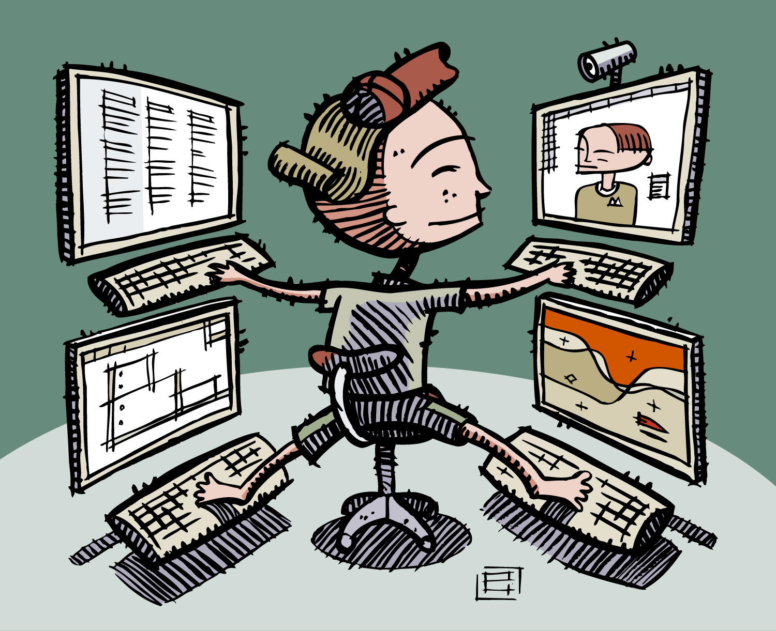
ഡിജിറ്റല്‍ ലോകം

Slide 3
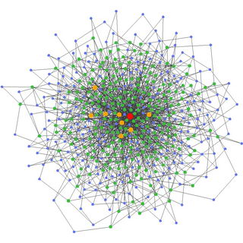
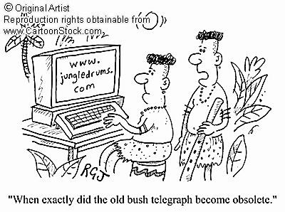

Slide 4
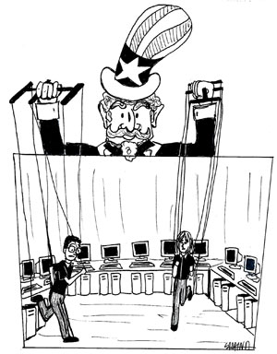
ആര്‍ക്കാണ് കമ്പ്യൂട്ടറിന്റെ പരമാധികാരം?

Slide 5
സോഫ്റ്റ്​വെയര്‍

Slide 6

ഞാനാണ് നിയമം

Slide 7
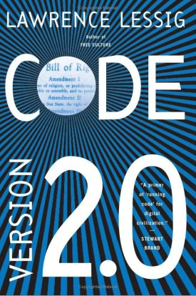
സോഫ്റ്റ്​വെയറാണ് നിയമം

Slide 8
എന്തുകൊണ്ട് സ്വതന്ത്ര സോഫ്റ്റ്‌വെയര്‍?
ജനാധിപത്യ രീതിയിലും മാനവികതയിലും ഊന്നിയ സാങ്കേതികവിദ്യാ വികസന രീതി
ജനകീയ പങ്കാളിത്തം
തുറന്ന ചര്‍ച്ചകള്‍
നിരന്തരമായ നവീകരണത്തിനും തിരുത്തലിനുമുള്ള സൗകര്യം
ഭാഷ അത് ഉപയോഗിക്കുന്നവരുടെ കരങ്ങളില്‍ ഭദ്രം
സാങ്കേതിക വിദ്യയില്‍ സ്വയം പര്യാപ്തത

Slide 9
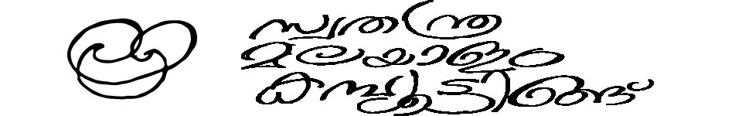

മലയാളം കമ്പ്യൂട്ടറില്‍
http://smc.org.in
http://malayalam.kerala.gov.in

